Slide 1



Цифровая грамотность населения

Slide 2
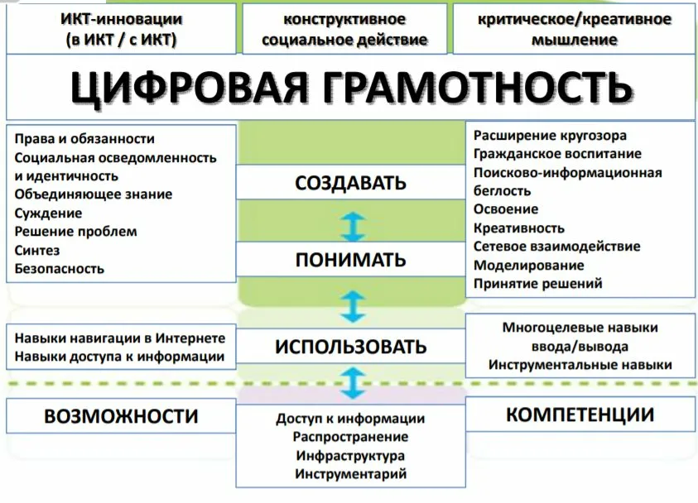

Slide 3
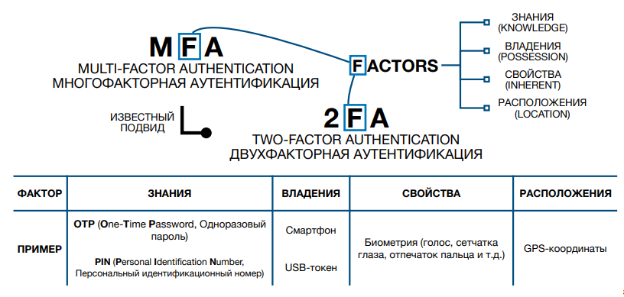
Защита цифровых активов

Slide 4
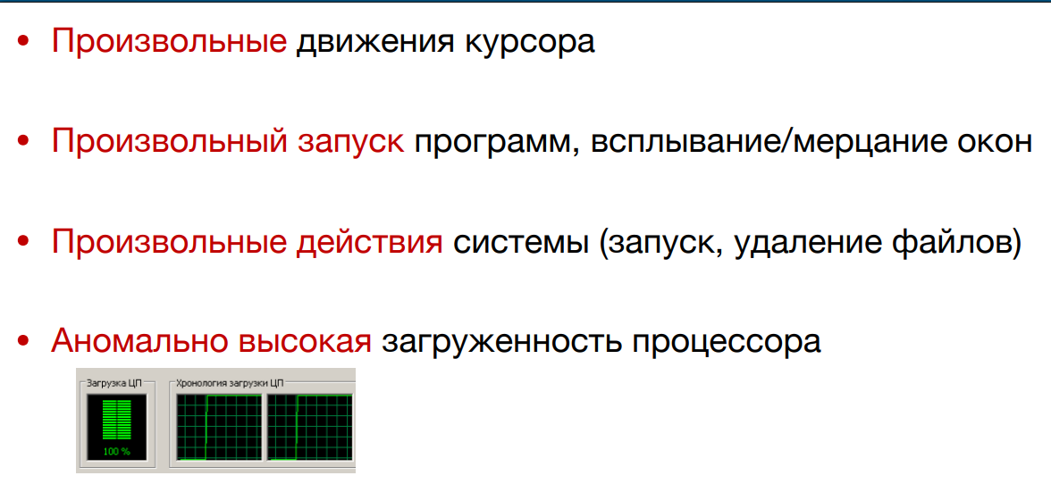
Видимые признаки
удаленного управления ПК

Slide 5
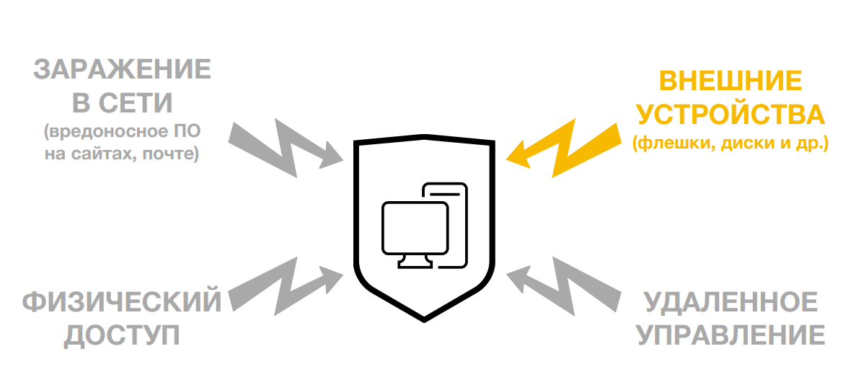
Типичные угрозы

Slide 6
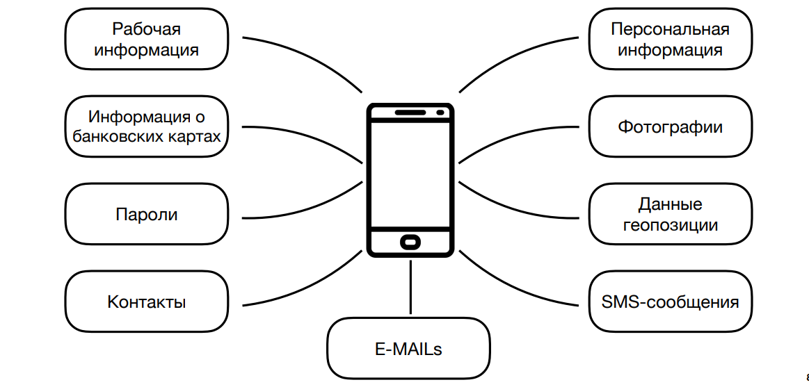
«Всезнающий» смартфон

Slide 7
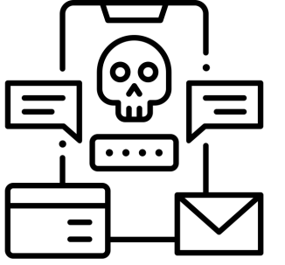



Методы компрометации паролей
Социальная инженерия
Метод подбора паролей
Использование вредоносного программного обеспечения
«Подглядывание»

Slide 8
Электронная почта
ВОЗМОЖНЫЕ ЦЕЛИ ПРЕСТУПНИКОВ
Получить данные для авторизации на сторонних ресурсах (интернет-банки, социальные сети, корпоративные порталы)
Получить вознаграждение за возвращение доступа к электронной почте
Рассылать спам-сообщения другим пользователям
Подорвать репутацию
Дальнейшая перепродажа данных

Slide 9
Рекомендации по безопасному использованию электронной почты
подключите двухфакторную аутентификацию
используйте надежный пароль для доступа к электронной почте
используйте спам-фильтры
используйте отдельные e-mail адреса: закрытые (только для интернет-банкинга, привязки устройств и средств защиты и т. д.), открытые (только для переписки, регистрации на форумах и социальных сетях, оформления различных подписок и т.д.)
в случае подозрительных ситуаций проверьте статистику подключений и измените пароль.

Slide 10
Фишинг
Адресный фишинг - отправка конкретному сотруднику фишингового письма, которое может содержать обращение по имени и отчеству, повторять оформление служебной рассылки, либо отправлено от имени одного из сотрудников.
Массовый фишинг – рассылка множеству получателей с целью кражи их учетных данных, обычно, с применением поддельных страниц входа известных ресурсов.
Текст ссылки в письме скрывает фактическую ссылку на фишинговый сайт, тем самым вводит пользователя в заблуждение.

Slide 11
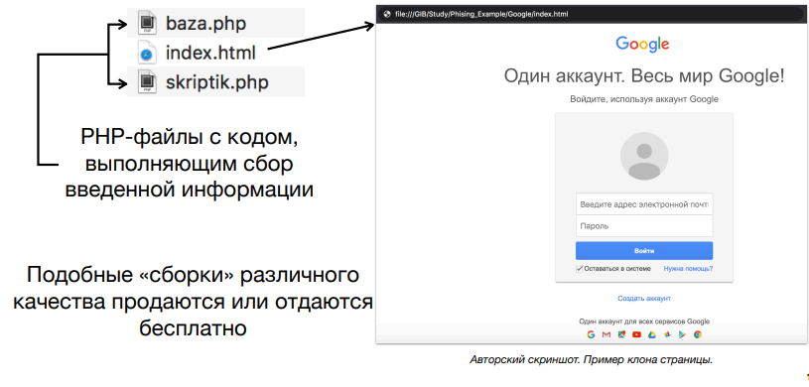
Пример фишинга

Slide 12
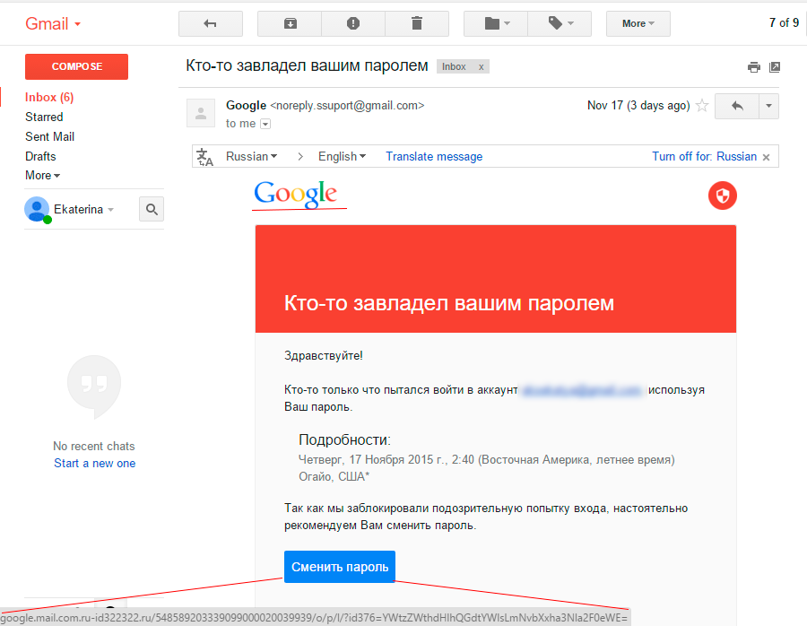
Фишинговое письмо

Slide 13
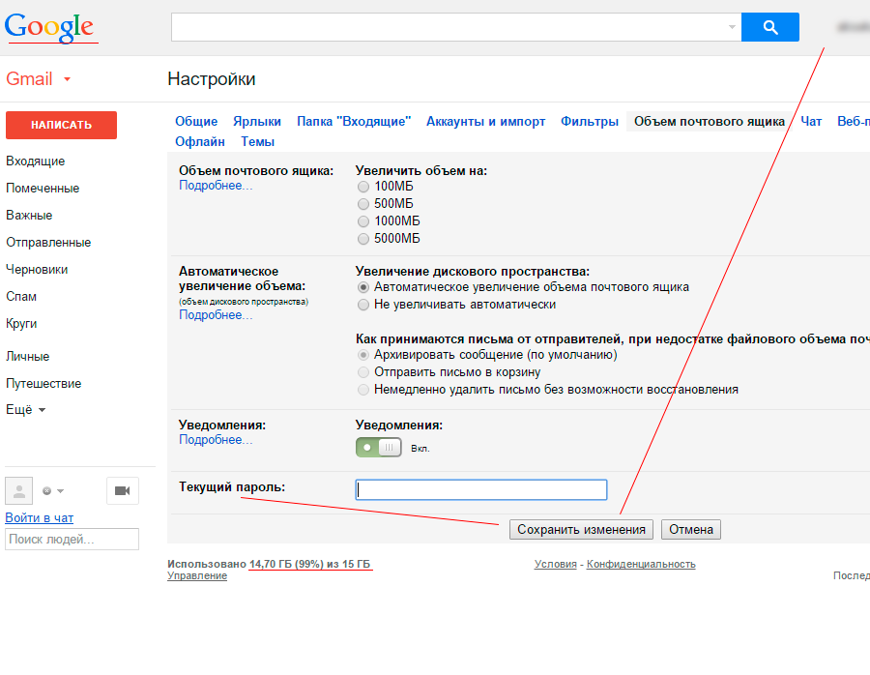
Фишинговое письмо

Slide 14
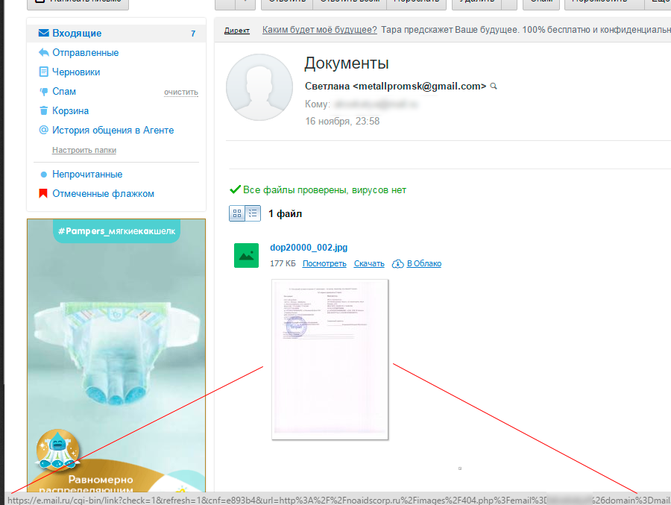
Фишинговое письмо

Slide 15
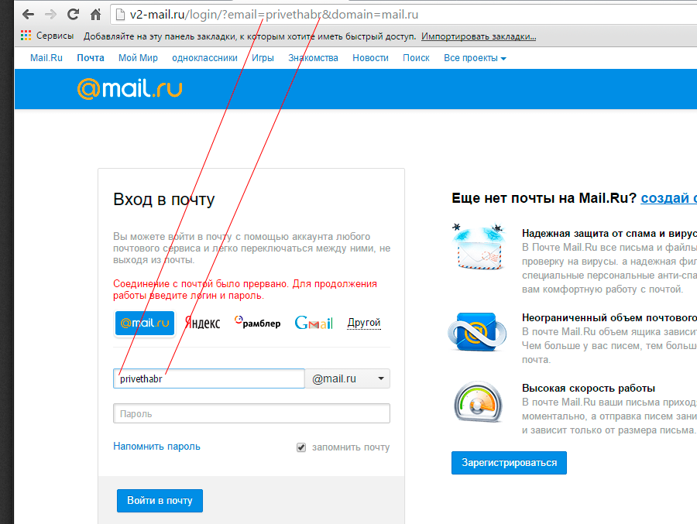
После клика пользователя направляют на поддельную страницу

Slide 16
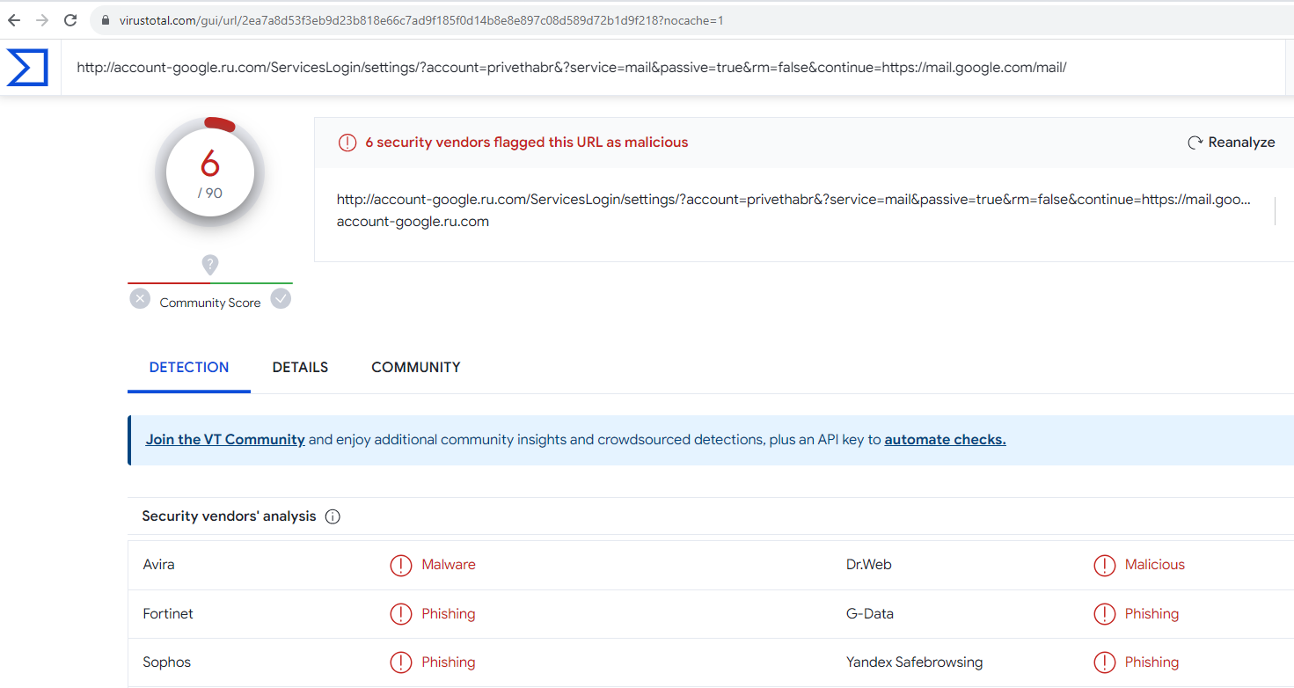
Предварительно проверьте ссылку на сайте virustotal.com

Slide 17

Безопасность при использовании информационных ресурсов
Соблюдайте правило «чистого стола» и «чистого экрана». Любые носители служебной информации должны храниться в местах, недоступных посторонним лицам.
При общении с коллегами позаботьтесь о том, чтобы скрыть информацию с Вашего монитора. Для этого используйте комбинацию клавиш + D
Блокируйте компьютер, покидая рабочее место. Для этого используйте комбинацию клавиш + L
Своевременно изымайте документы с принтеров.
Используйте для уничтожения черновиков шредеры.

Slide 18
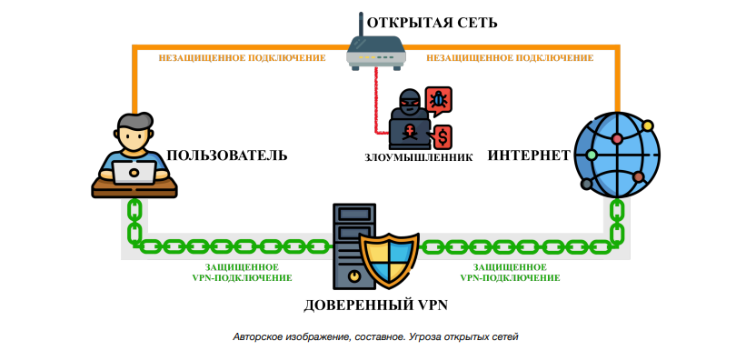
Угроза открытых сетей

Slide 19
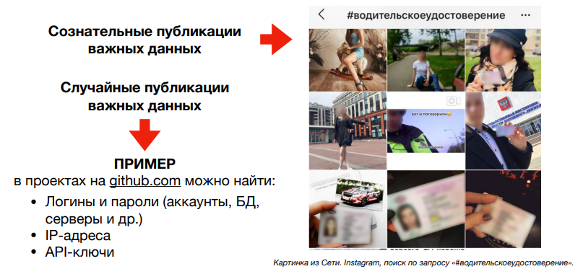
Действия, сопряженные с риском утраты данных

Slide 20


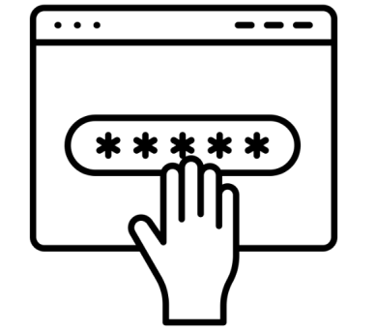

Цели кибератак
Кража учетных данных
47%
Кража данных платежных карт
23%
Доступ
к личной переписке
18%
Кража личной информации
12%

